Slide 1
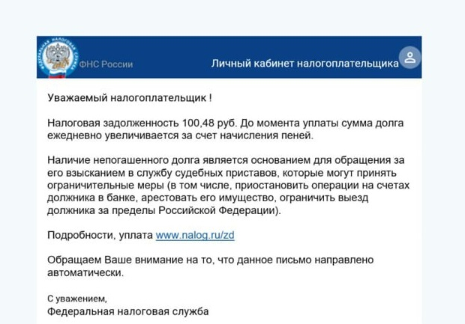
СМС и e-mail информирование о долге
Оператор рассылки МИУДОЛ
ОСНОВАНИЕ: П. 7 СТ. 31 НК РФ
Формат СМС
Формат email

